Slide 1
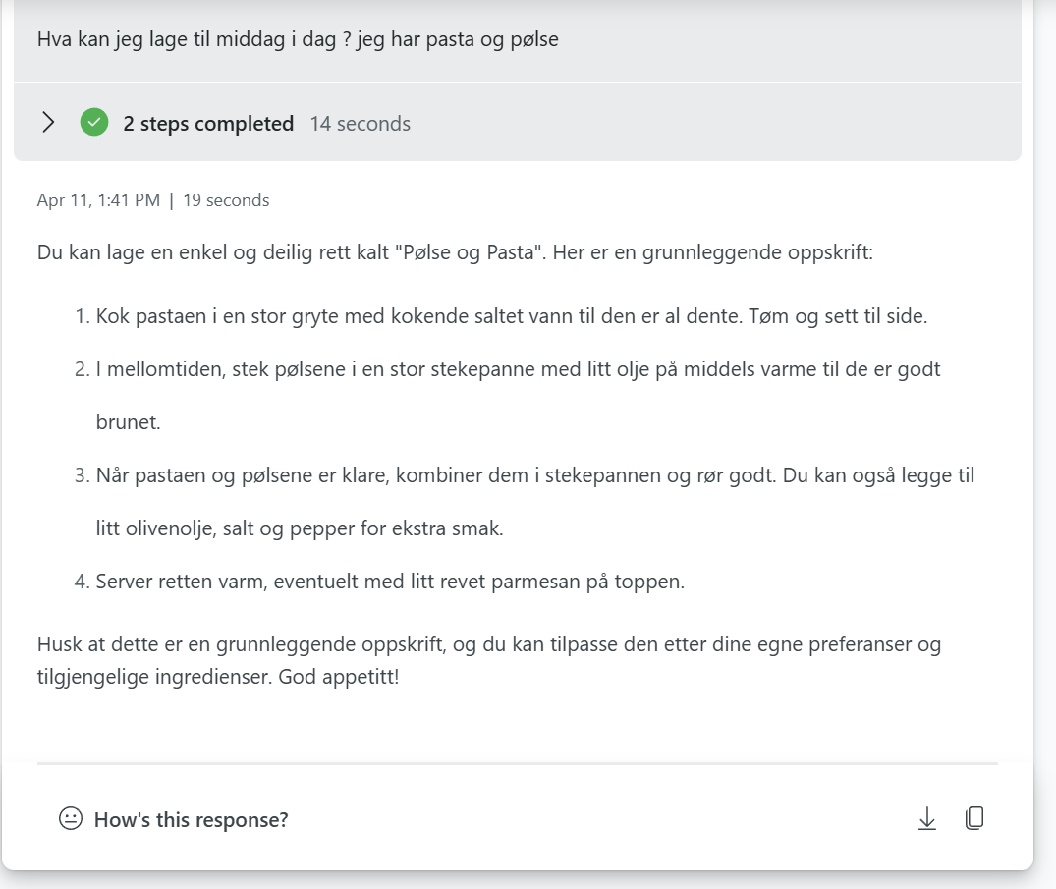

Hvordan få mest mulig ut av Copilot for Security?
Marius Sandbu
Cloud Evangelist @ Sopra Steria
https://github.com/msandbu/securitycopilot

Slide 2
Det er mer en plattform med data og integrasjoner...
Portal
Logic App
Copilot 365
API
Orkestrator
Microsoft XDR
3.Parts datakilder
Egne datakilder
Plugins/Skills
Fine-tuned LLM på GPTv4

Slide 3
Hvordan funker Security Copilot?
Geography : EU: West Europe
1# Prompt
2# Grounding og Skills
3# LLM Prosessering
Security Analyst
Copilot Security Orchestrator
Microsoft Copilot SCU
Prompt: Sjekk mot Greynoise om det er noe kjent med IP addressen 8.8.8.8
api.securitycopilot.microsoft.com
Azure OpenAI Fine-tuned LLM (GPT4)
Virtuell Agent og Tasks
Lage output
Svar: Maskinen ble forsøkt kommunisert fra en maskin med IP 8.8.8.8 og er i følge Greynoise knyttet til Google
Skills/Plugins (GPT Functions)
3.Parts kilder: Greynoise

Slide 4
Ha styring på Copilot Compute Capacity
En unit = ~40,- i timen
resource Copilot 'Microsoft.SecurityCopilot/capacities@2023-12-01-preview' = {
name: uniqueCapacityName
location: location
properties: {
numberOfUnits: numberOfUnits
crossGeoCompute: crossGeoCompute
geo: geo
Ikke ytelse men kontekst
Compute Unit
Compute Unit
Compute Unit
Compute Unit
Automatikk rundt skalering opp/ned på antall units
Automatic Provisioning and Deprovisioning of Copilot for Security Capacity Unit | GoToGuy Blog (@ Jan Vidar Elven)

Slide 5
Fine-tuning
GPT LLM
LLM
Fine-Tuning
Fine-tuned language model
Microsoft datasett
Prompt
Data ofte i form av Q&A
JSONL Q: Påstand X hva betyr det? A: Det betyr Y

Slide 6
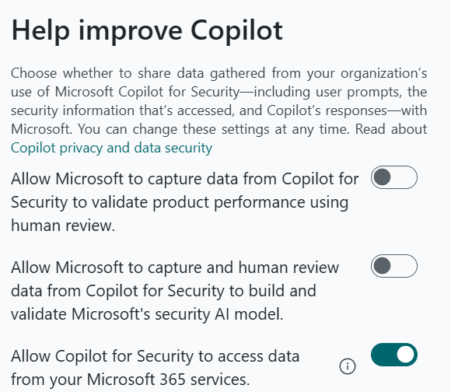
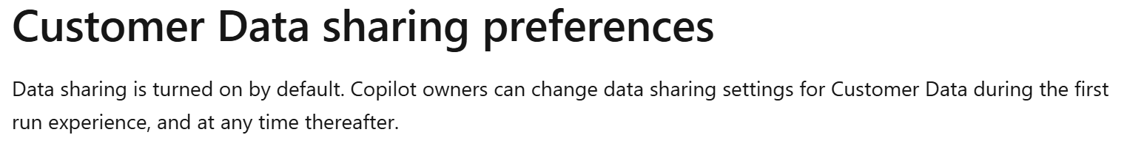
Hvordan funker Security Copilot?
For MSSP støtter dette Entra ID B2B
Gir Microsoft tilgang til data for utvikling
API tilgang til datakilder

Slide 7

GPT Språkmodell
GPT 3.5 - September 2021
~2500 ord
GPT-4 January 2022 12000 ord
GPT-4 Turbo – April 2023
100,000 ord
Wikipedia (4%)
Hva er Copilot for Security?
Andre arkiv (60%)
Dataset
Encoder
Transformer Neural Network
OpenWeb Text2 (22%)
Decoder
Copilot for Security er en ny tjeneste fra Microsoft
Bok Arkiv (16%)

Slide 8

GPT og Functions/Skills
skills = [
"name": “GetEntraUserDetails”
Hva er status på brukerkontoen msandbu i Entra ID?
Graph API
Evaluer hvilken Skill skal brukes
Generer JSON output
Graph Respons til SCU
Azure OpenAI
via SCU
Msandbu er brukerkontoen til Marius Sandbu og den er aktiv
Den bruker bare en skill om gangen i en prompt

Slide 9
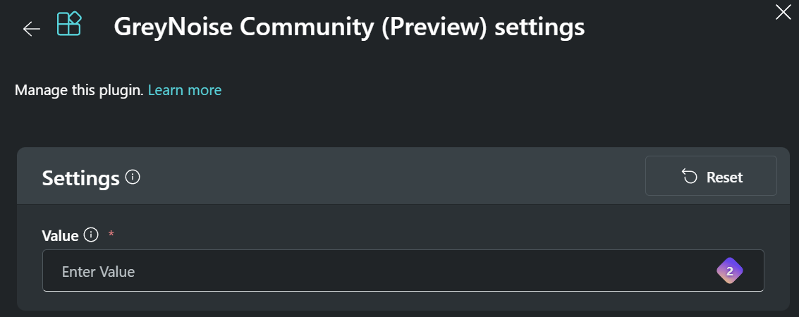
Integrasjoner og plugins
Microsoft plugins (bruker on-behalf autentisering)
Azure AI Search (Bruk mot dine egne datakilder)
Sikkerhetshåndbok eller annen data man har
Seperat tjeneste
Må kalles spesifikt via «Azure AI Search»
3.Parts løsninger (Service Now)
Krever ofte egne integrasjoner (API nøkler)
Copilot for Security plugin
Kan også laste opp egen data (20mb)

Slide 10
Copilot for Security Plugin
Descriptor:
Name: Shodan
Description: Sample API
SupportedAuthTypes:
- APIKEY
Authorization:
Type: APIKEY
Prompt:
Kan du finne informasjon om denne IP addressen i Shodan?
Viktig å tenke på begrensningene med API kallet
API
GPT
KQL
Custom skill
Copilot for Security

Slide 11
Copilot Security plugin
Descriptor:
Name: Get Shodan IP Address Information
DisplayName: Get Shodan IP Address Information.
Description: Get detailed information from Shodan about an IP Address.
#Examples
#Can you summarize the Shodan information for the IP 185.220.101.140?
SupportedAuthTypes:
- ApiKey
Authorization:
Type: APIKey
Key: key
Location: QueryParams
AuthScheme: ''
SkillGroups:
- Format: API
Settings:
OpenApiSpecUrl: https://raw.githubusercontent.com/msandbu/securitycopilot/main/Shodanspec.yaml
Lager automatisk API struktur basert på OpenAPI spec

Slide 12
Copilot Security plugin - KQL
Descriptor:
Name: Summarize Sentinel Cost details for a specified time and date range.
DisplayName: "Sentinel KQL: Sentinel Cost Details"
Description: Skills that lookup recent Sentinel Cost Details from Sentinel workspace.
SkillGroups:
- Format: KQL
Skills:
- Name: GetSentinelCost
DisplayName: Get Sentinel Cost
Description: Fetches all the Sentinel Cost details for each table for the specified time and date range from Sentinel.
Inputs:
- Name: fromDateTime
- Name: toDateTime
Settings:
Template: |-
let fromDateTime=datetime('{{fromDateTime}}');
let toDateTime=datetime('{{toDateTime}}');
Usage
Mer info på Github repo. Må definere workspace ID

Slide 13
Integrasjoner mot egne kilder med RAG (AI Search)
Copilot for Security
Vektorsøk / Hybridsøk
LLM (SCU)
Vector Database
Søk
Konverter innhold til vektorer
Embedding
«Hva er beredskapsplan»
«Dette er våre beredskapsplan på»
Data
Samme metode som brukes av Copilot 365 med Semantic Index og en haug med andre RAG tjenester

Slide 14
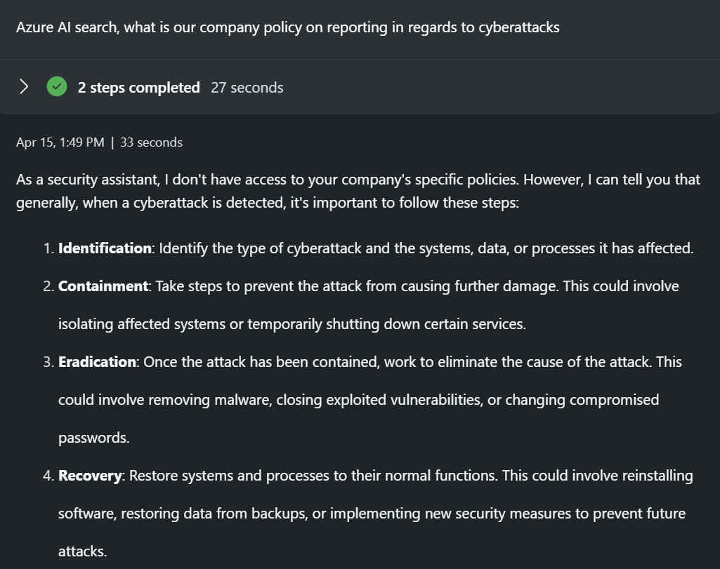
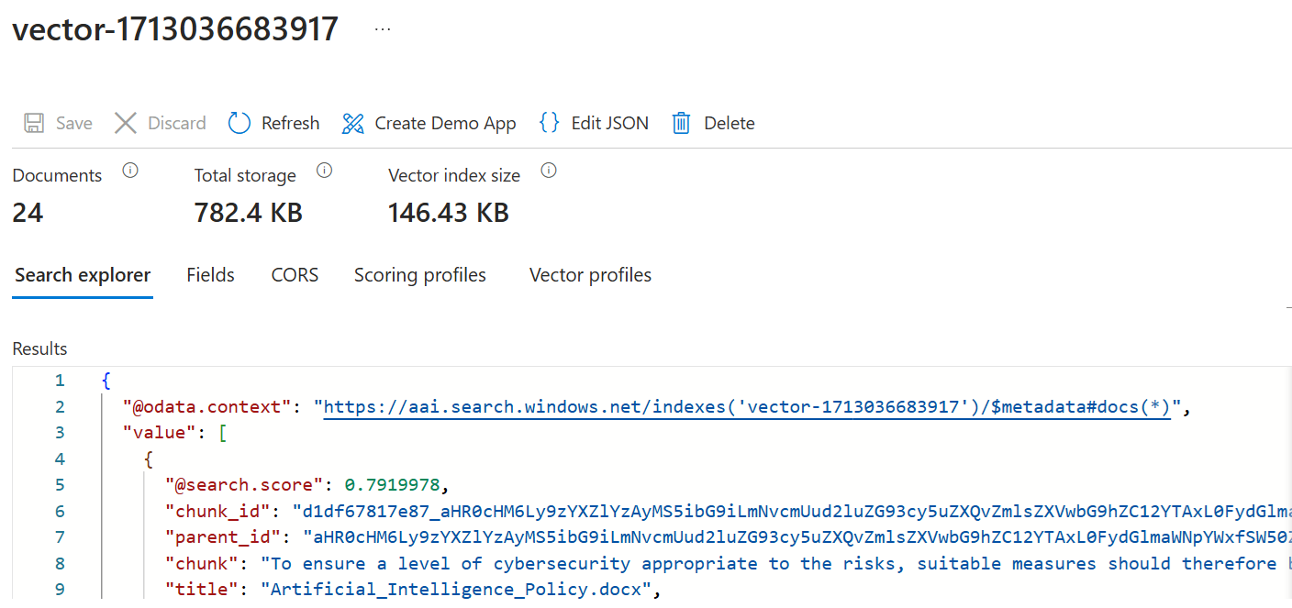
Integrasjoner mot egne datakilder
Azure AI Search eller opplastet filer

Slide 15
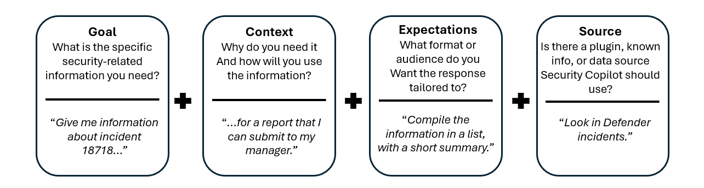
Hvordan skrive riktig prompt
Ikke angi prompt som krever flere kilder i samme prompt
Om man skal evaluere i forhold til flere kilder lag en promptbook
Husk ikke alle skills kan håndtere flere ressurser i samme API kall
Den er foreløbig ikke supportert med norsk

Slide 16
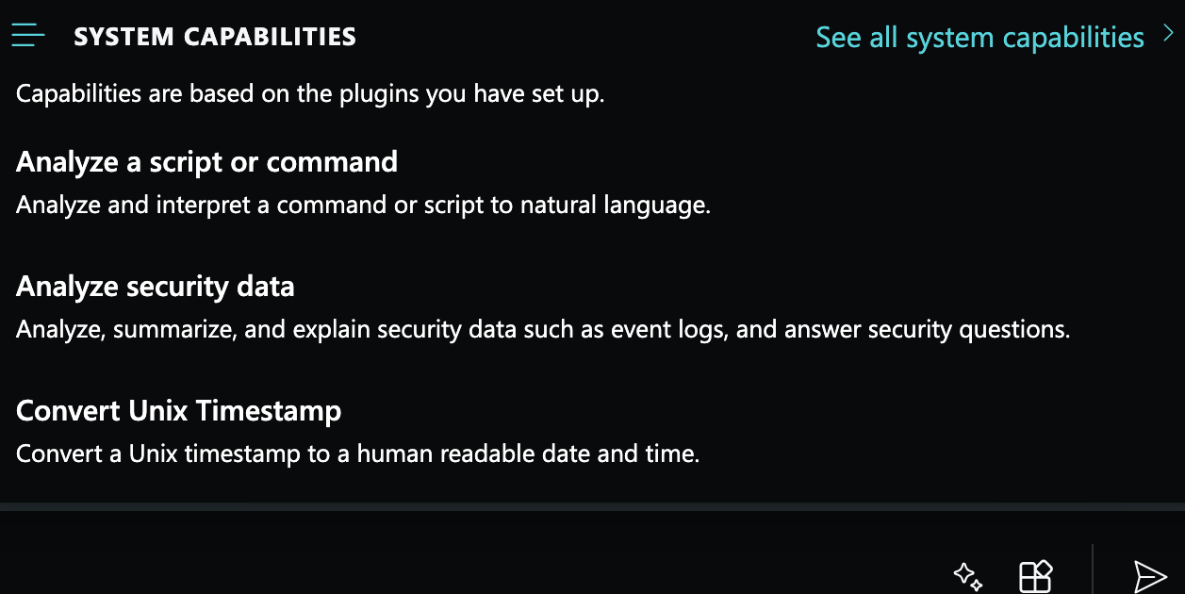
Hvordan skrive riktig prompt
Skriv på engelsk
Norsk funker, men kan ikke garantere at funksjonen funker
Addresser prompten som (You should do X)
Beskriv hva den skal gjøre
Beskrive riktig kontekst
Summarize incident 12312 in Defender XDR, Write a summary of the incident for a CISO
Vet du hvor du skal søke? Bruk System Capabilities
Slipper orkestratoren å ”tolke”

Slide 17
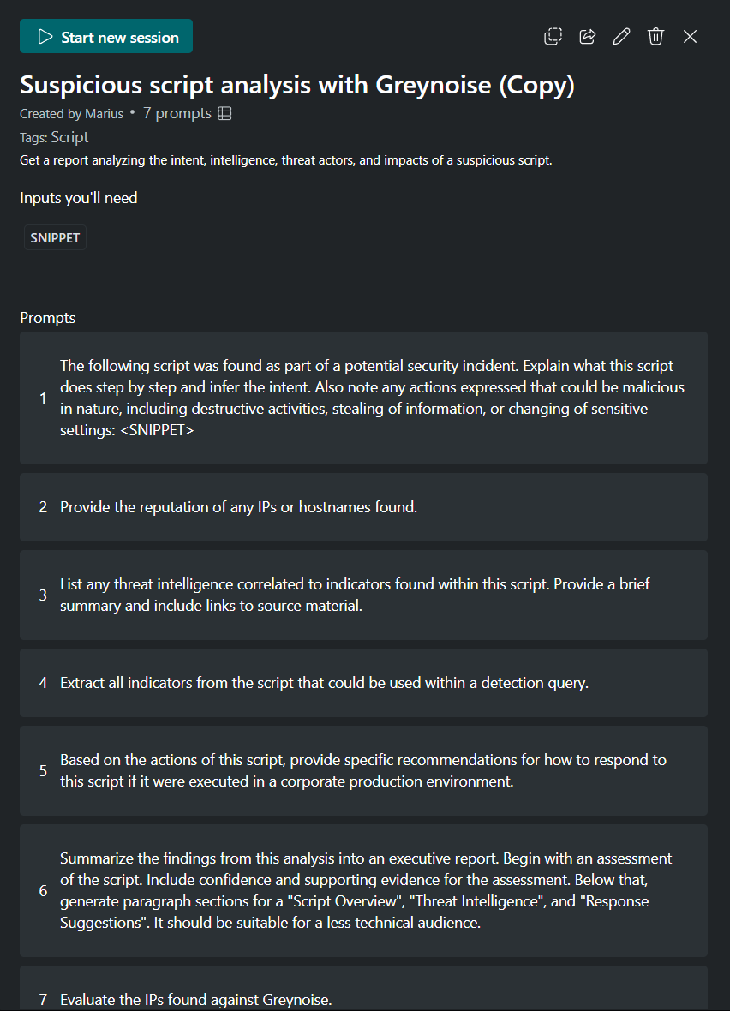
Promptbook
Angi en serie av prompts som skal kjøre ulike aktiviteter
Alt av informasjon her blir lagret i kontekst for LLMen
Kan bruke data mot ulike kilder/skills mellom ulik prompts
Ikke direkte tilgjengelig via APIet

Slide 18
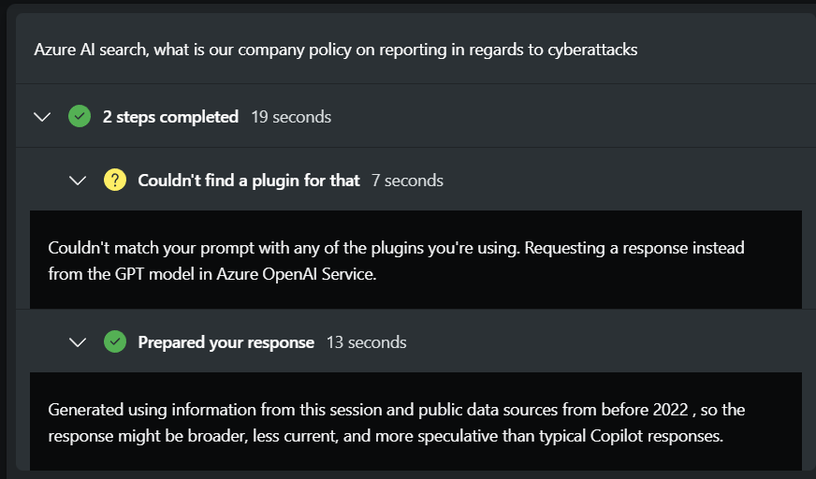
Det er fortsatt generativ AI på godt og vondt...
Kontinuerlig forbedringer på kontekst vindu og nøyaktighet
Raskere og bredere modeller til å tolke mer data
Azure/Copilot-For-Security: (github.com)
How to Become a Microsoft Copilot for Security Ninja: The Complete Level 400 Training

